Slide 1
МОУ «Лицей №1»
Опыты
с картошкой
Выполнила Фатеева А
ученица 7 класса Б
Учитель физики
Руднева Елена Николаевна
Тула

Slide 2
Опыт № 1
Цель работы.
Обнаружить наличие
Архимедовой силы.
Оборудование.
Резиновый шнур, картофелина, сосуд с водой (рис. 1), линейка.

Slide 3
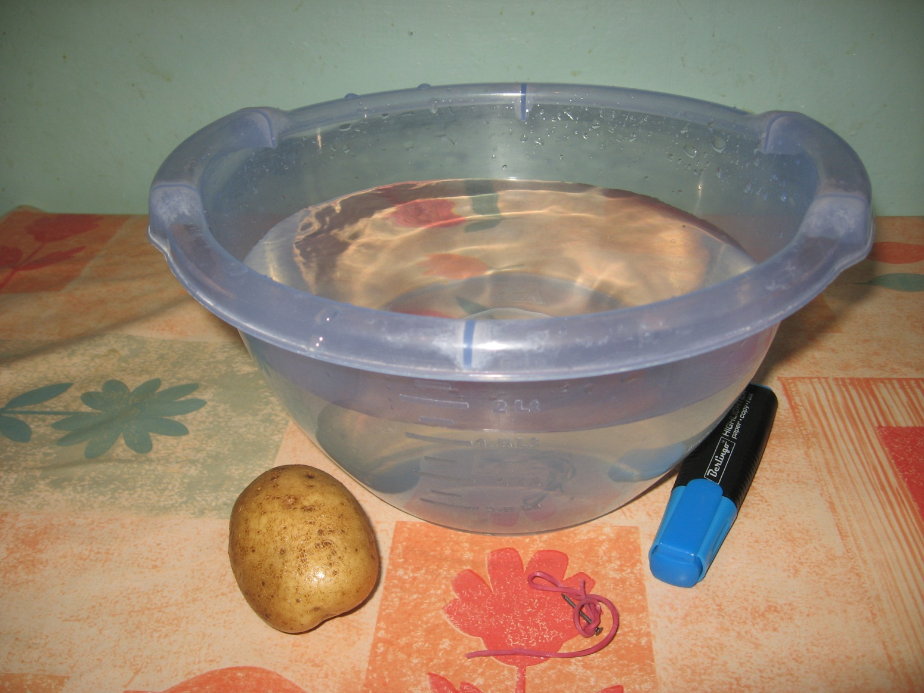
рис. 1

Slide 4
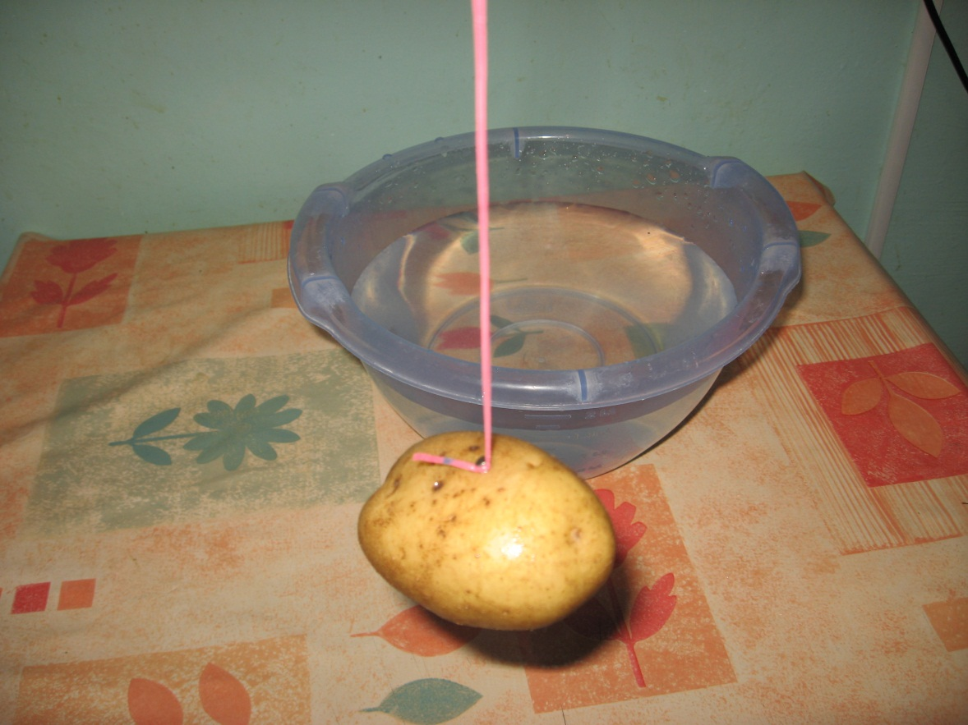
Ход работы.
Подвесим картофелину на резиновый шнур. Поднимем в воздухе (рис. 2) и с помощью линейки отмерим до специальной отметки длину шнура (28,5 см).
рис. 2

Slide 5
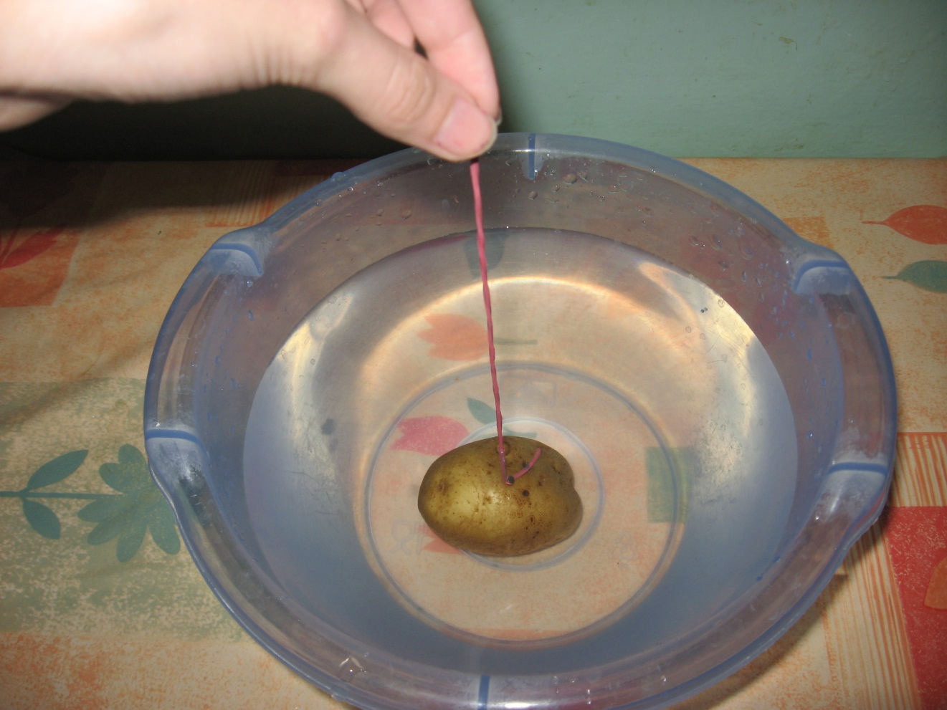
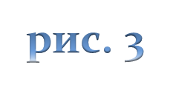
2. Опустим картофелину в воду (рис. 3) и измерим длину шнура до отметки (14,5 см).

Slide 6
Вывод.
Резиновый шнур при одинаковой силе тяжести по разному натягивается в воде и в воздухе, значит вес тела разный. Так как в воде картофелина весит меньше, на нее действует еще одна сила, противоположная силе тяжести. Это сила Архимеда.

Slide 7
Опыт № 2
Цель работы.
Определить выталкивающую силу, действующую на картофелину, полностью погруженную в воду.
Оборудование.
Картофелина и мерная кружка (рис. 2).

Slide 8
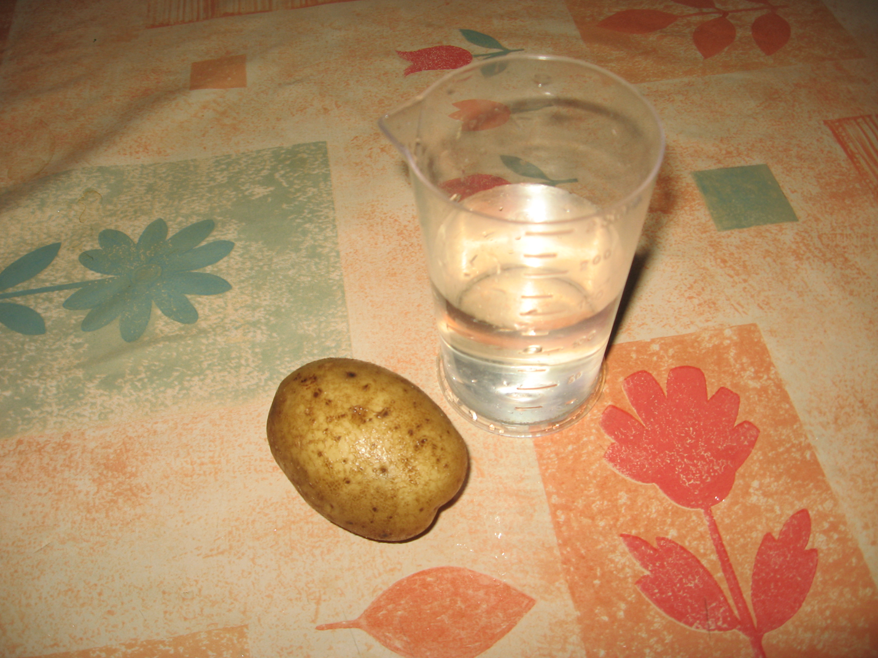
рис. 4

Slide 9
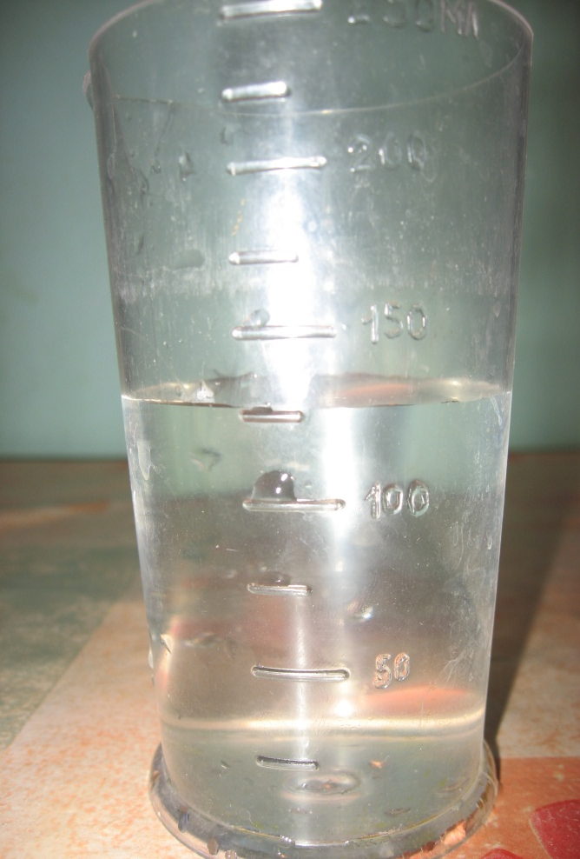
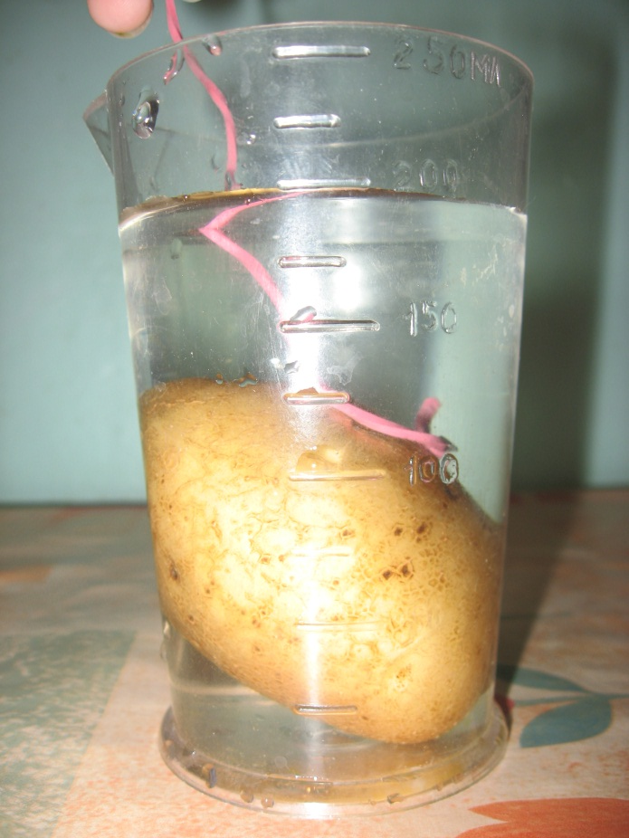
Ход работы.
1. Vц. д.= 25 мл
2.Vн= 125 мл ___(рис. 5)
Vк= 200 мл (рис. 6)
Vт= 75мл
FА = g ρЖ VТ
рис. 5
рис. 6
Ответ: Архимедова сила равна 0,75 Н.

Slide 10
Опыт № 3
Цель работы.
Определить в какой воде и почему картофелина не будет тонуть.
Оборудование.
Сосуд с пресной, соленой и подсахаренной водой, картофелина.

Slide 11
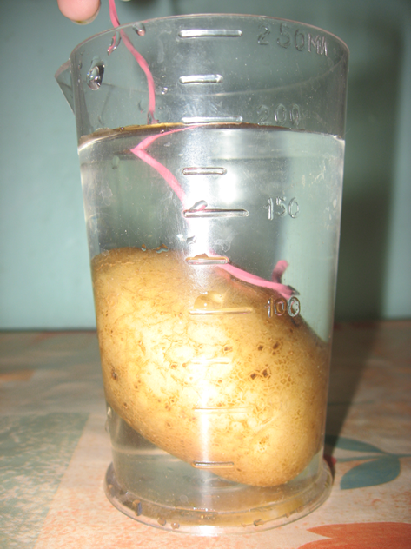
Ход работы.
1. Опустим картофелину в пресную воду (рис. 7).
2. Опустим картофелину в соленую воду (рис. 8)
3. Опустим картофелину в воду с сахаром (рис. 9)
рис. 7

Slide 12
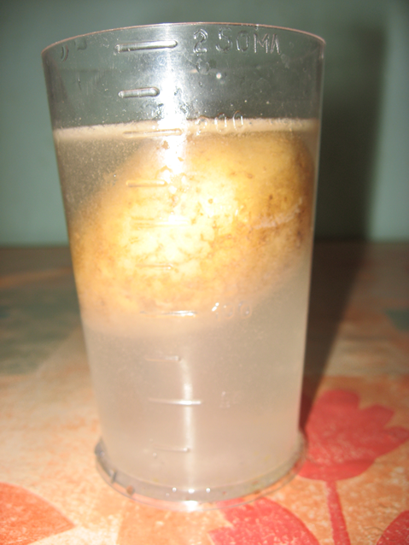
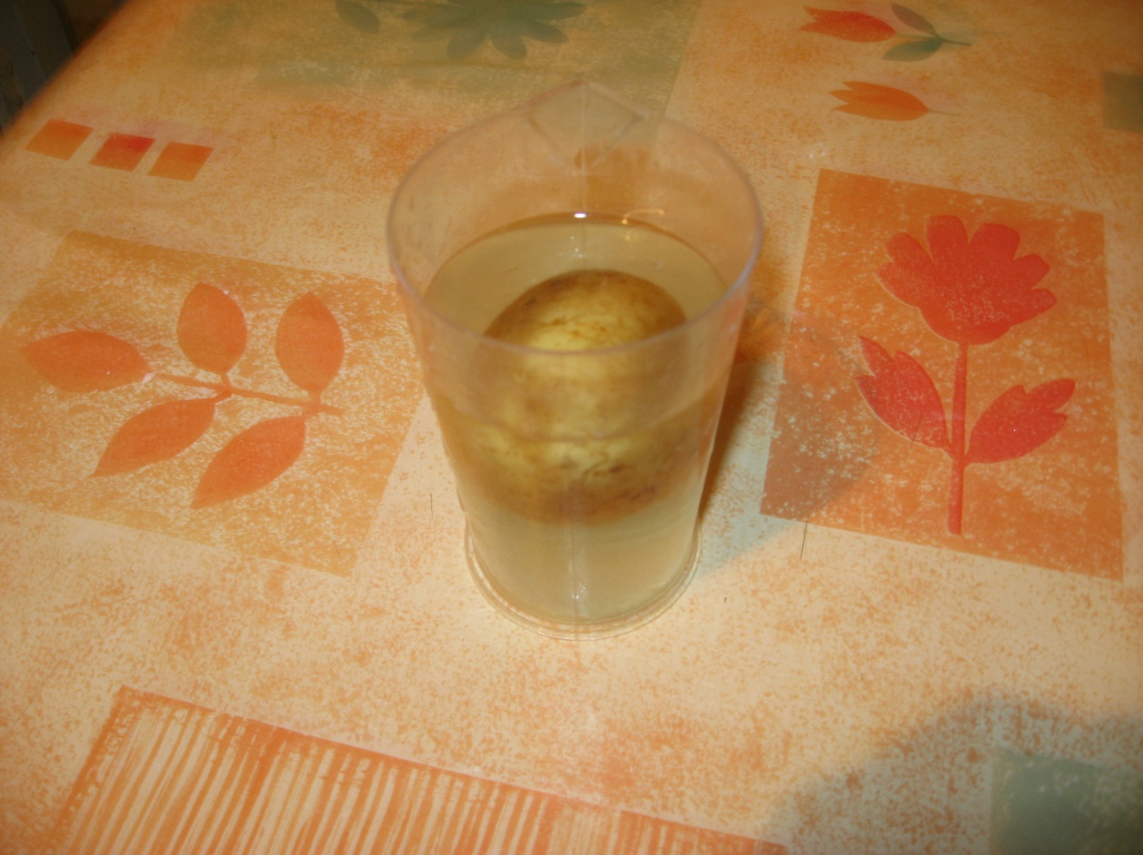
рис. 8
рис. 9

Slide 13
Вывод.
Если плотность жидкости, больше плотности тела, то тело всплывает. Чем меньше разница между плотностями жидкости и тела, тем большая часть тела погружена в жидкость.

Slide 14
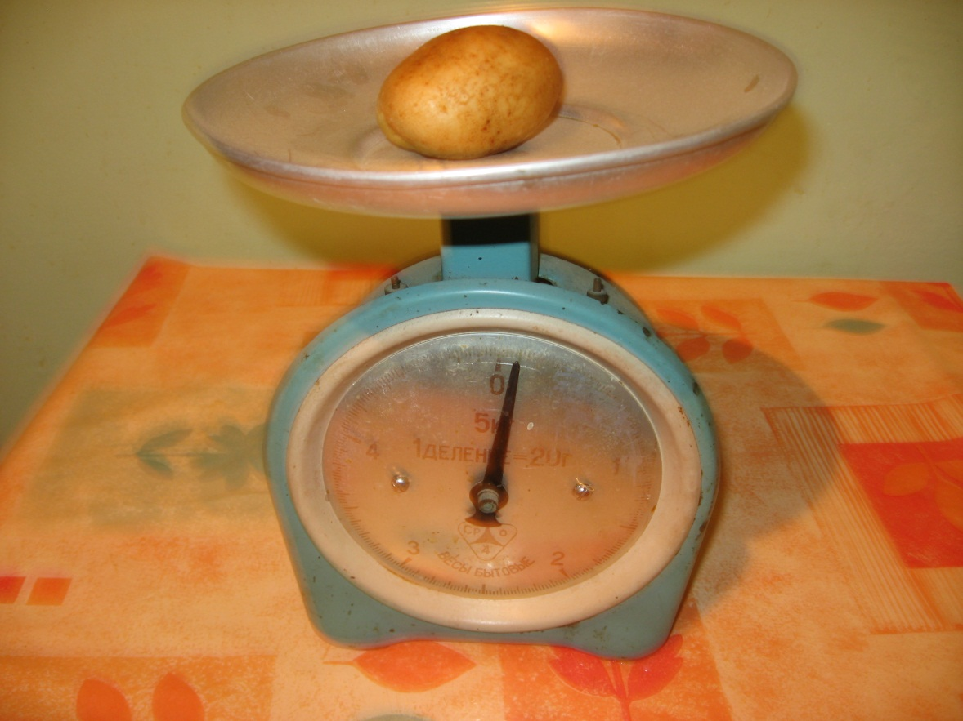
Определение плотности картофелины.
1. ρ = $\frac{m}{V}$
2. Найдем массу картофелины с помощью весов (рис. 10). m=95г
-
3. ρ = 1,27
г
см
3
рис. 10

Slide 15
конец

